Slide 1
춘천의 관광명소 활성화를 위한
버스노선개선방안
20143311 김희수
20143424 임준모
20153424 유재형
20162228 정다겸
20173512 김민영

Slide 2
목차
1
2
3
4
연구소개
분석과정
분석결과
결론
연구주제 선정이유
데이터 소개
분석방법
분석결과
개선방안
논의 및 결론

Slide 3


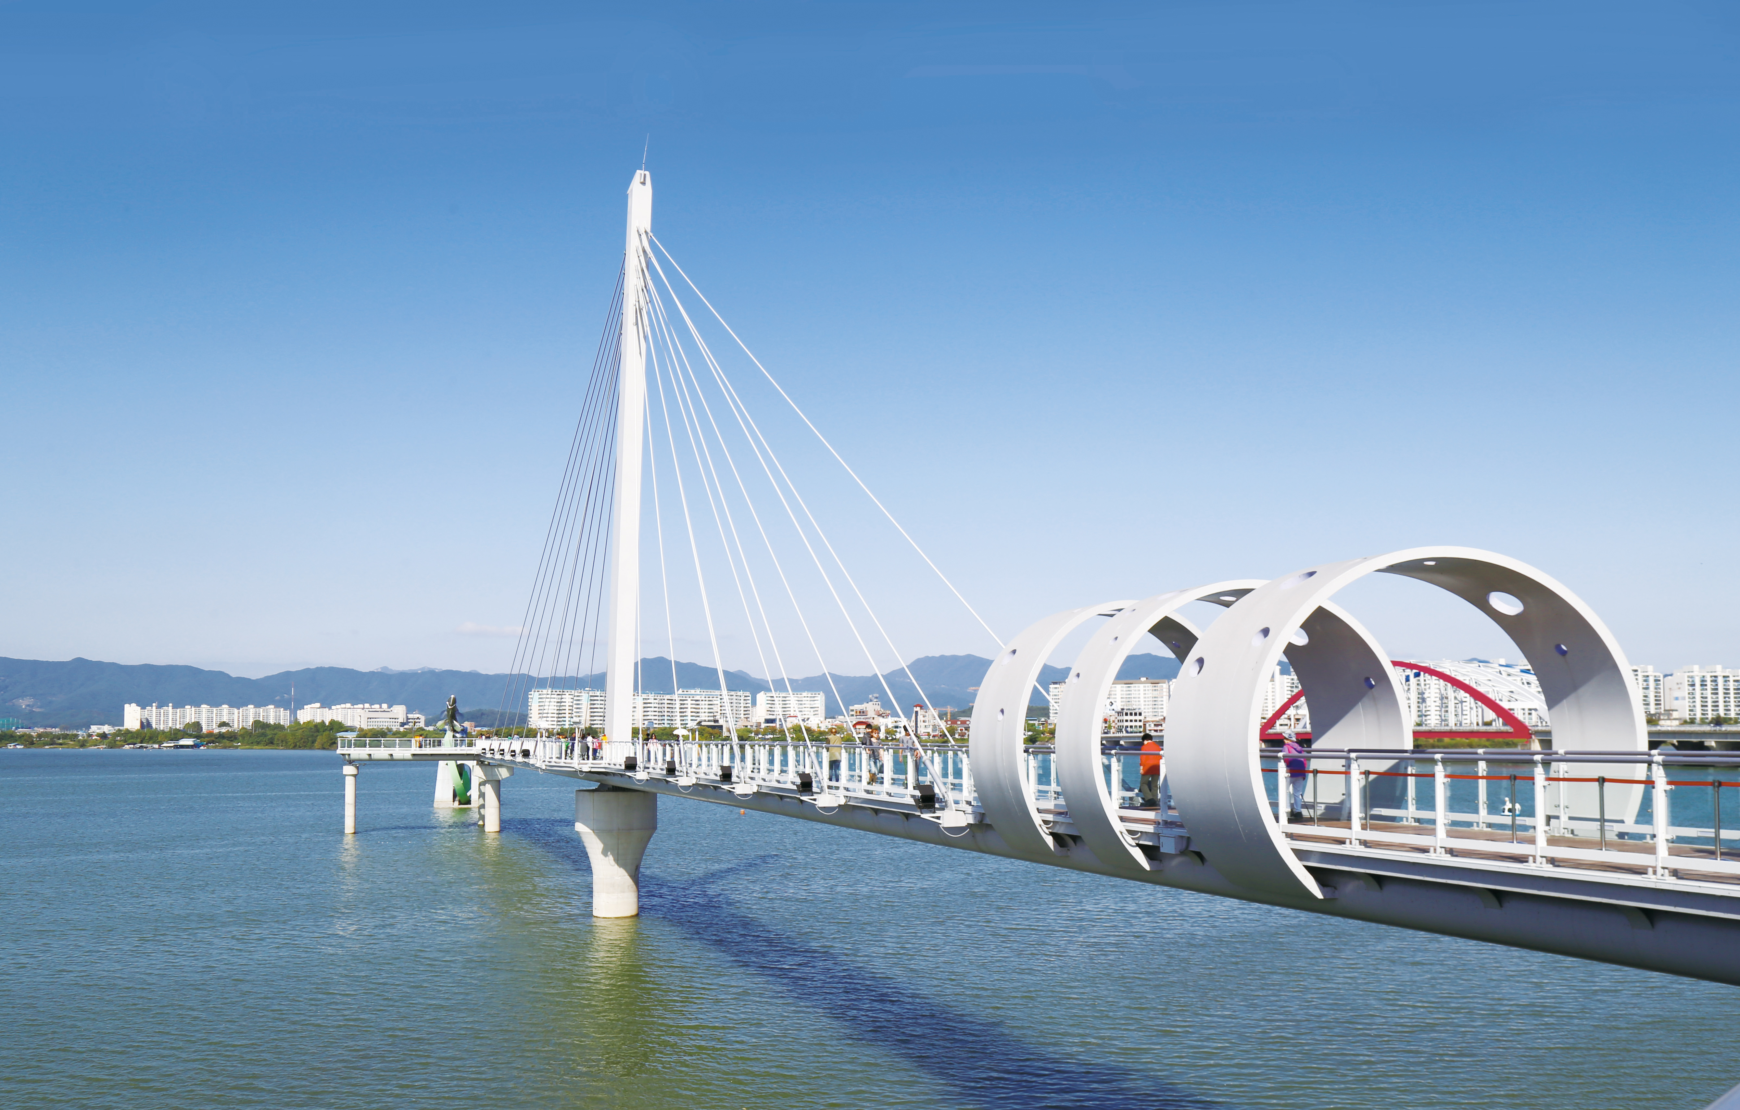
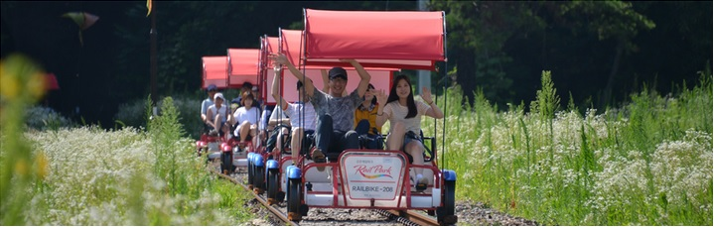
1. 연구 소개
문화관광도시 춘천에는 체험관광, 문화관광 등 다양한 볼거리가 있어 많은 관광객들이 방문함
다양한 볼거리와 참여행사가 열려 많은 춘천시민들도 행사에 참여함

Slide 4
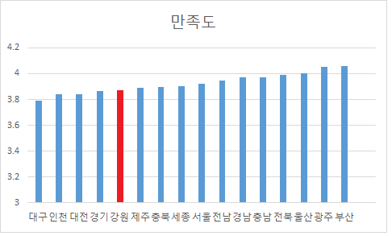
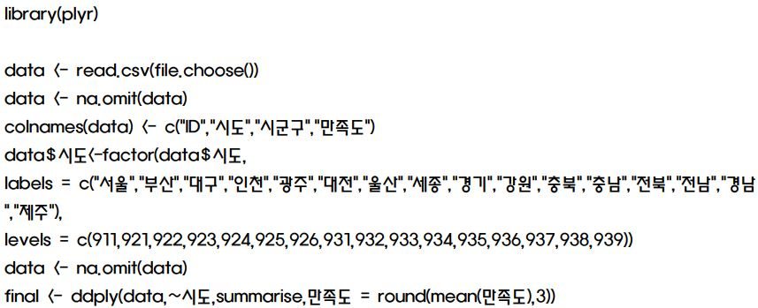
1. 연구 소개
‘2017 국민 여행 실태 조사’에서 방문한 관광지의 교통 만족도를 시도별로 분석한 결과,
춘천은 하위권에 속함

Slide 5
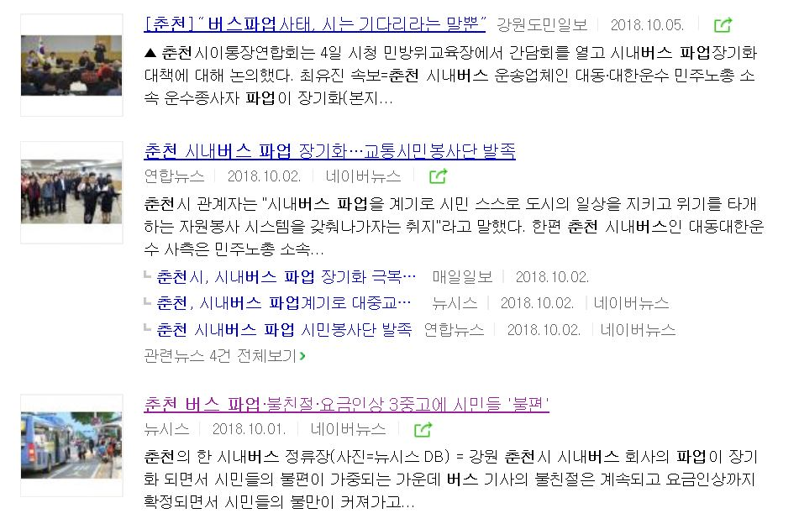
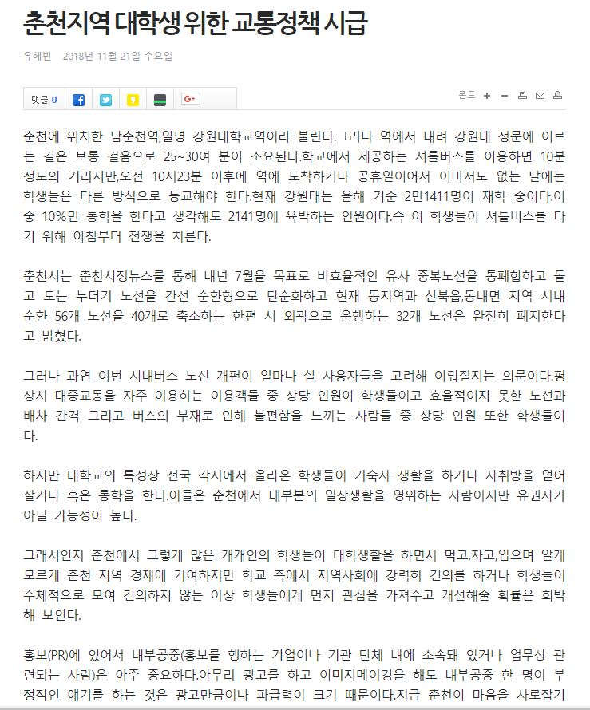
1. 연구 소개
춘천 시민들 또한 교통이 불편하다는 의견

Slide 6
2. 분석 과정
데이터 소개
1
주요관광지점 입장객
2
춘천 관광명소
관광지(이름,주소,좌표),
방문객 수
3
춘천 먹거리 안내
4
버스노선별 정류장 및 정류장 GIS 정보
정류장 이름, 좌표
5
2017 국민 여행 실태 조사
교통시설 만족도

Slide 7
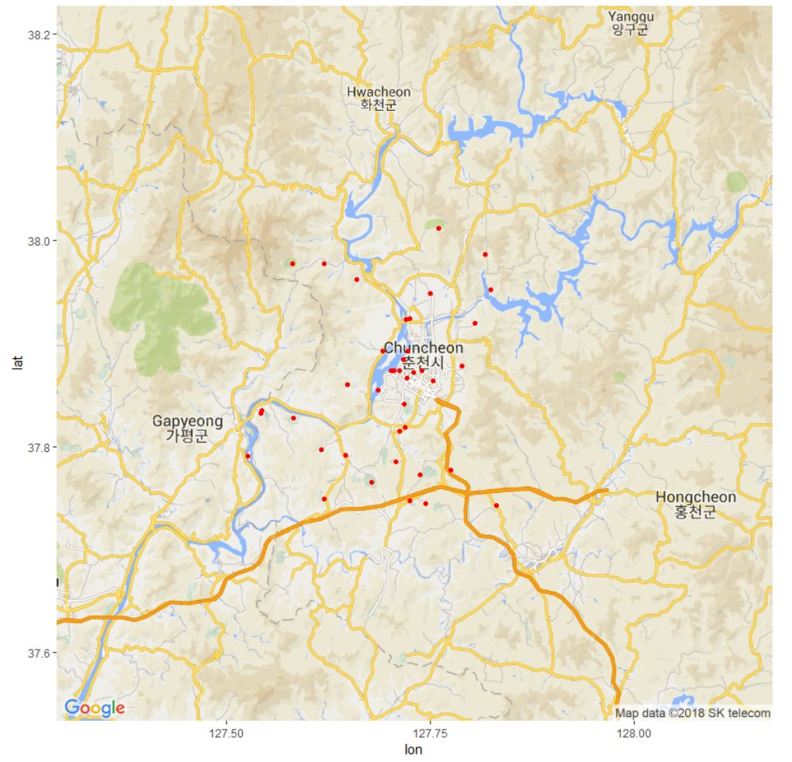
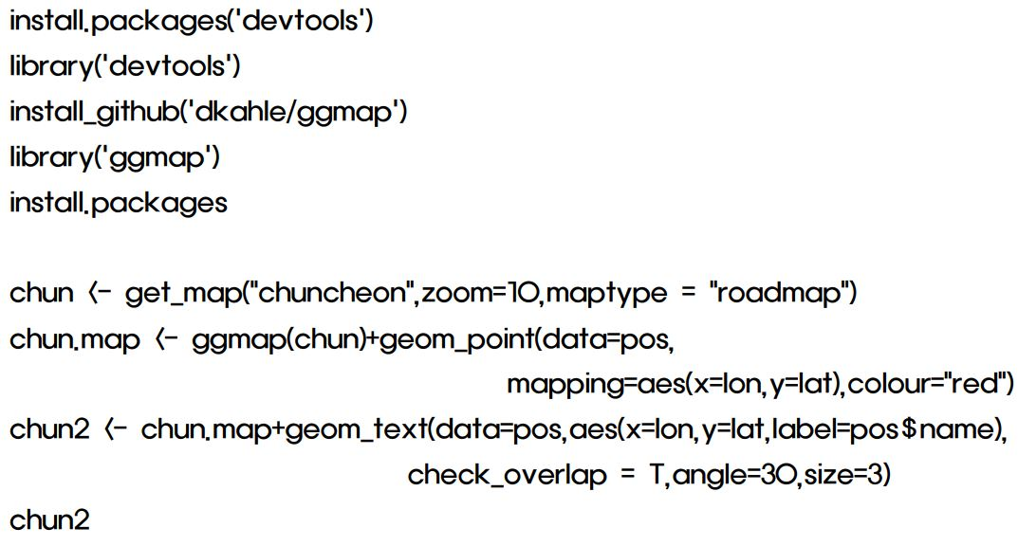
2. 분석 과정
R을 이용하여 주요 관광지 위치를 지도에 표시

Slide 8
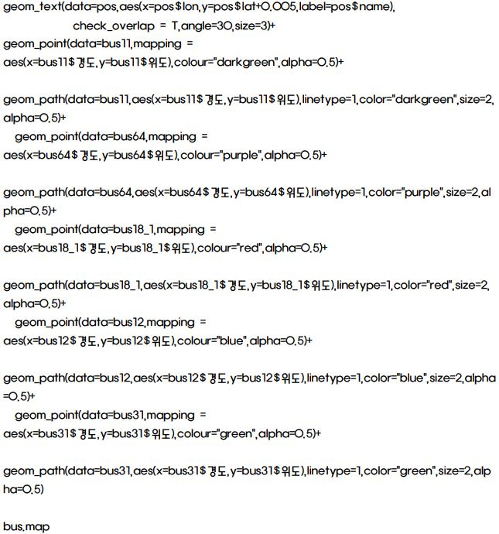
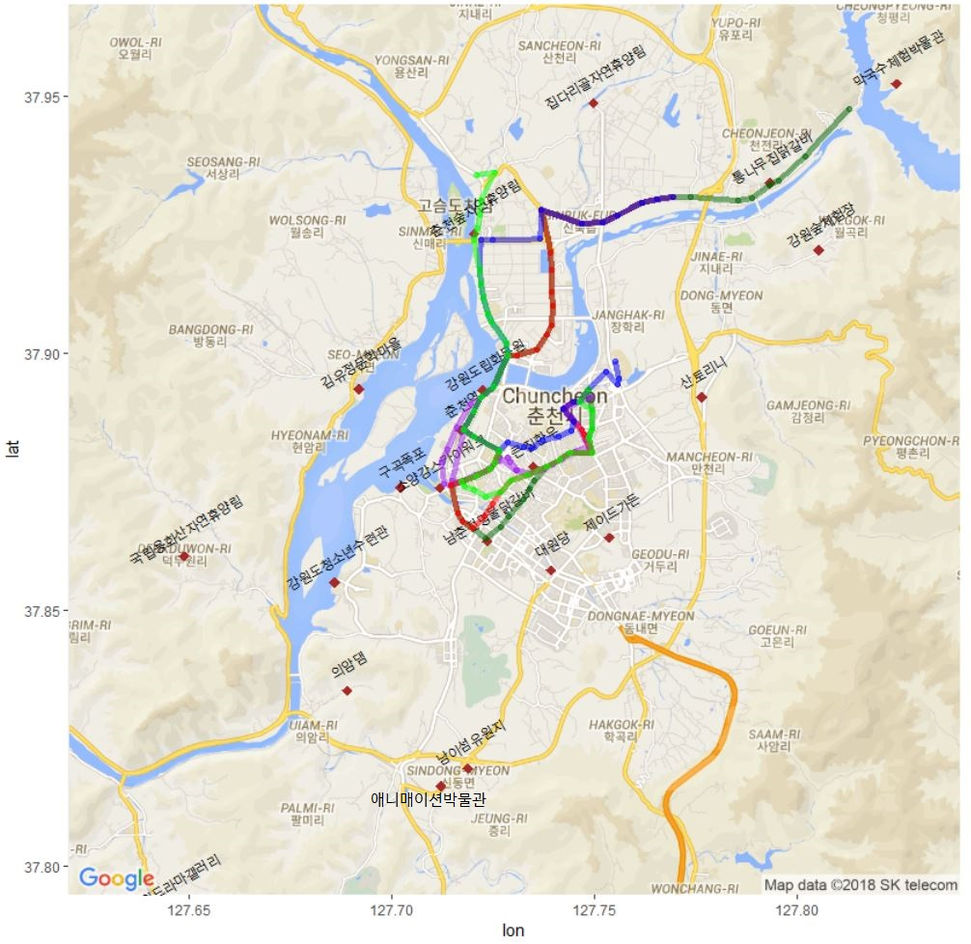
2. 분석 과정
춘천역을 지나는 5개의 버스노선을 시각화

Slide 9
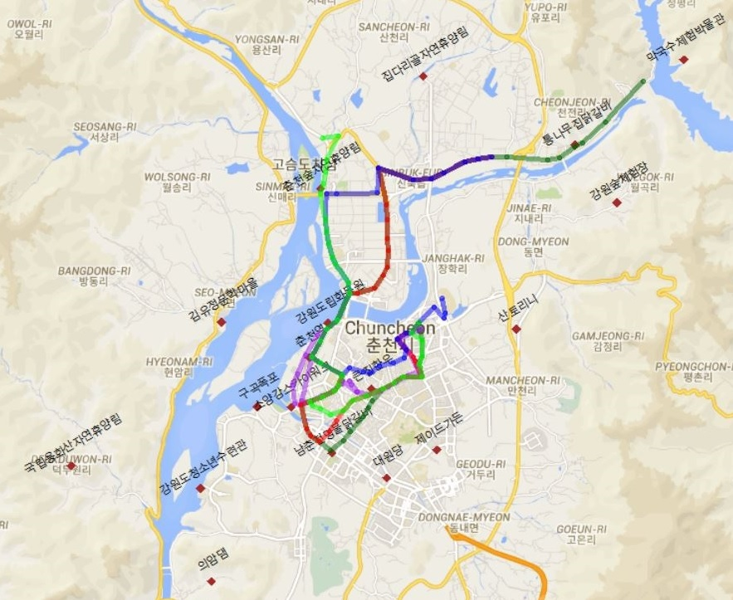
3. 분석 결과
춘천역을 지나는 5개의 노선이
대부분 겹침
춘천역을 지나지 않지만 관광지를
지나는 다른 노선도 분석한 결과
하루 1대만 운영하는 버스도 있고
주말만 운행하는 버스도 있음
강북 지역으로 가는 버스의 경우
배차간격이 길다.
⇒ 해결책 : 춘천을 찾는 관광객들이 더
편하게 여행을 즐길 수 있도록
새로운 버스노선을 만들자

Slide 10
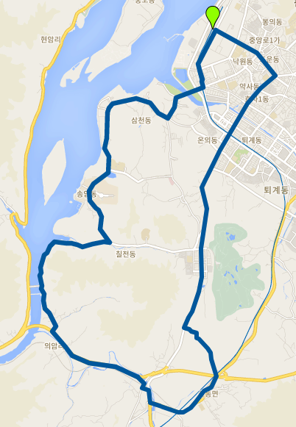
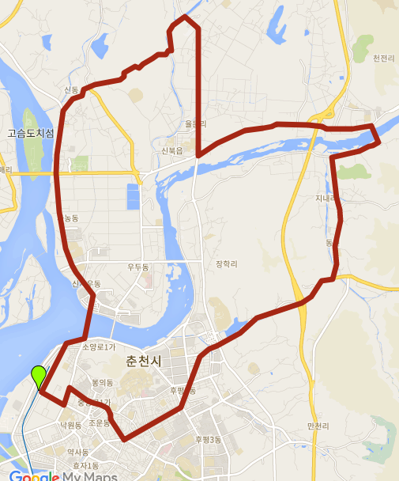
3. 분석 결과
춘천역을 기점으로 위쪽 관광지와 아래쪽 관광지로 나눈다
구글맵에 관광지 주소명을 찍는다.
레이어에 목적지에 정류장을 추가한다.
두 노선을 합친다.

Slide 11
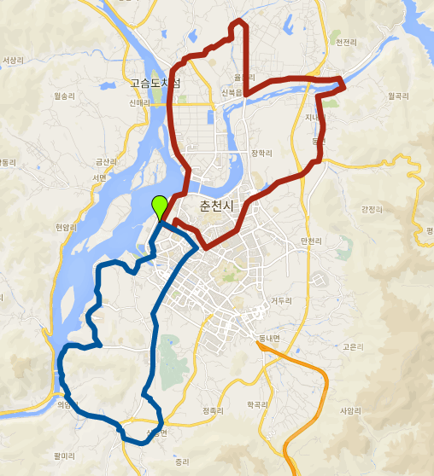
4. 결론
관광지 위주의 새로운노선
1. 강북노선
2. 남춘천노선

Slide 12
4. 한계점
계절별
관광객 수 상이
버스
배차간격
현장조사
필요성

Slide 13
5. 출처
강원도민일보<춘천지역 대학생 위한 교통정책 시급>
http://www.kado.net/?mod=news&act=articleView&idxno=940195
뉴시스<춘천 버스파업⋅불친절⋅요금인상 3중고에 시민들 ‘불편’>
http://www.newsis.com/view/?id=NISX20181001_0000431088&cID=10805&pID=10800
관광지식정보시스템, ‘주요관광지점 입장객(2014.7-2018.9)’
공공데이터포털, ‘춘천 관광명소’
공공데이터포털, ‘춘천 먹거리안내’
공공데이터포털, ‘버스노선별 정류장 및 정류장 GIS 정보’
관광지식정보시스템, ‘2017 국민 여행 실태 조사’

Slide 14
감사합니다

